Slide 1
영국생강차 DALGETY
영국과 유럽 북,중미 Herbal Tea 시장을 선도하는 DALGETY 社
본사가 영국에 위치한 DALGETY 社는 수십년 동안 허브 티 만을 만들며 유럽 과 북,중미에서 인정받는 유명한 허브 티 브랜드입니다.
DALGETY 社는 끊임없는 연구 개발로 새로운 방식의 차 제조법을 완성하였고 유기농 제품을 과립형태로 만들면서 그 향과 맛을 유지하는 법을 개발해 냈습니다.
정통 방식의 티백 차 뿐 아니라 빠르고 간편하게 즐기고 싶어하는 현대인들을 위한 즉석에서 바로 마실 수 있는 차로 개발하여 남녀노소 모두 즐길 수 있는 제품으로 거듭났습니다.

Slide 2
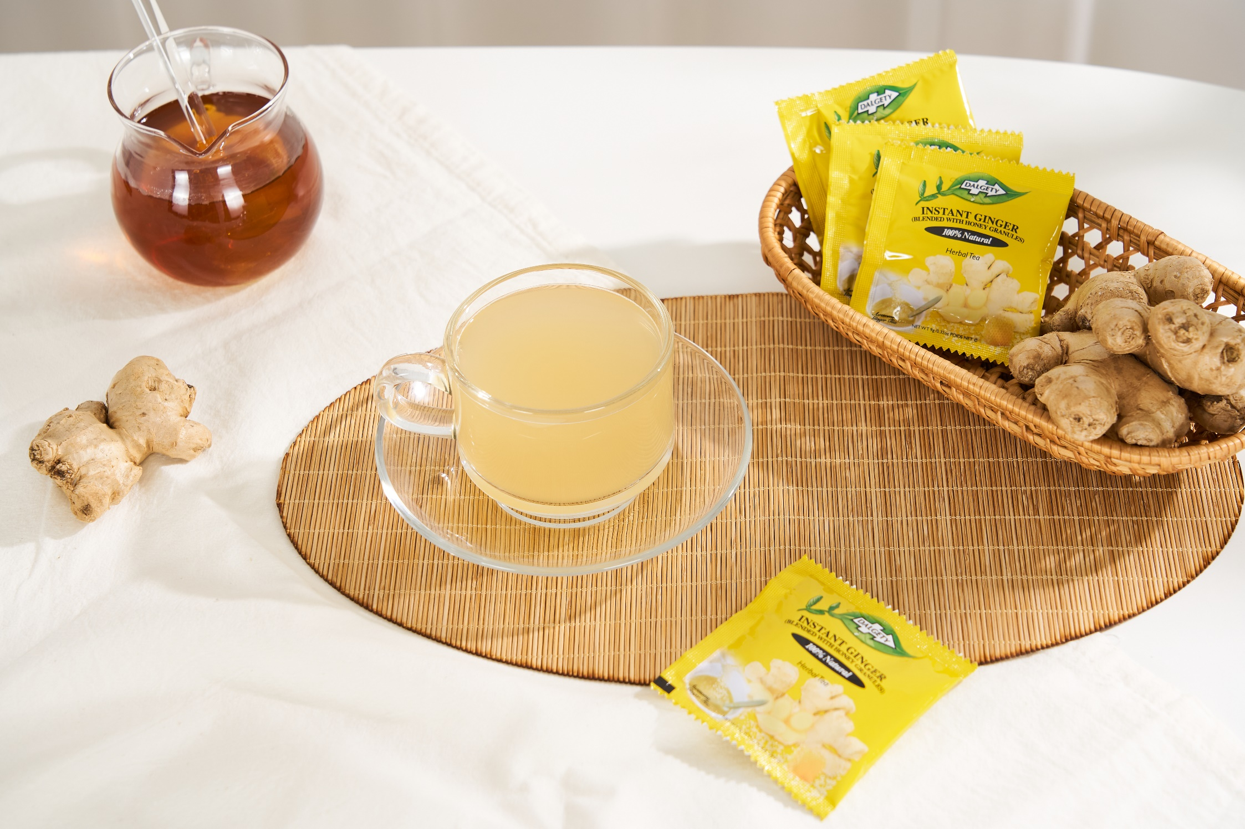
영국생강차 DALGETY
달게티 社는 영국 유럽 북,중미 등에 제품을 판매하고 있으며 이미 서구권에서는 잘 알려진 제품이며 시장성은 검증이 된 제품입니다.
달게티 社의 유기농 천연 재료를 독자 기술로 과립형으로 농축하여 만든 제품이며 편리함과 천연 재료의 풍미와 맛을 모두 잡은 제품입니다.

Slide 3
왜 과립인가?
과립형 제품은 물에 잘 녹는 특성으로 겨울에 뜨거운 차는 물론이고 여름엔 얼음과 함께 차가운 차로 즐기실 수 있습니다.
액상 제품과 달리 상온 보관이 가능하기 때문에 언제 어디서든 간편하게 즐길 수 있습니다.

Slide 4
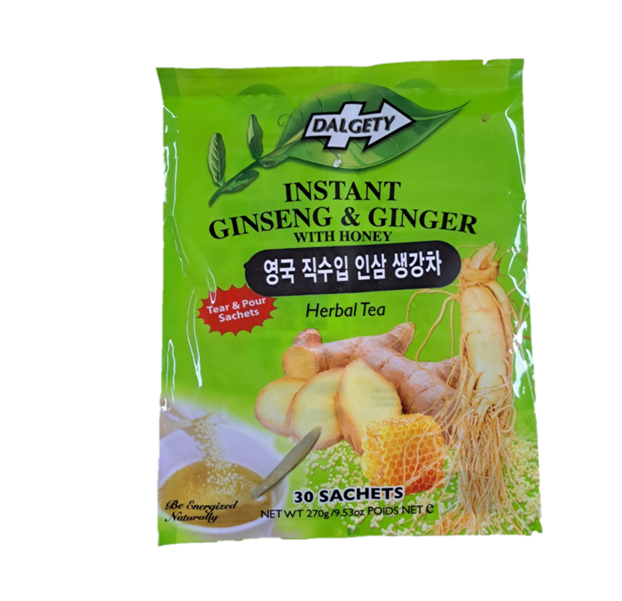
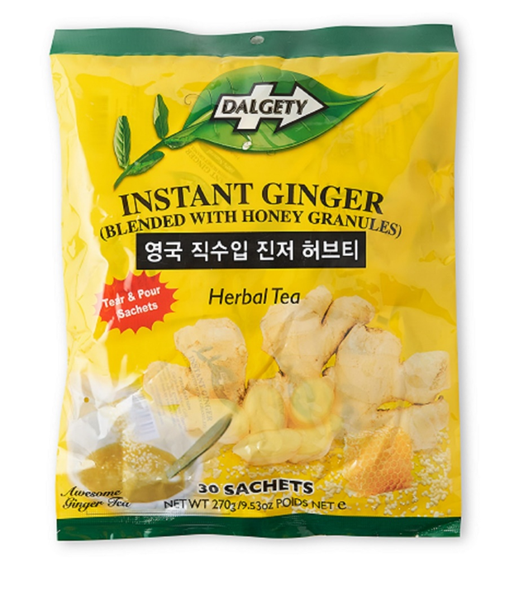
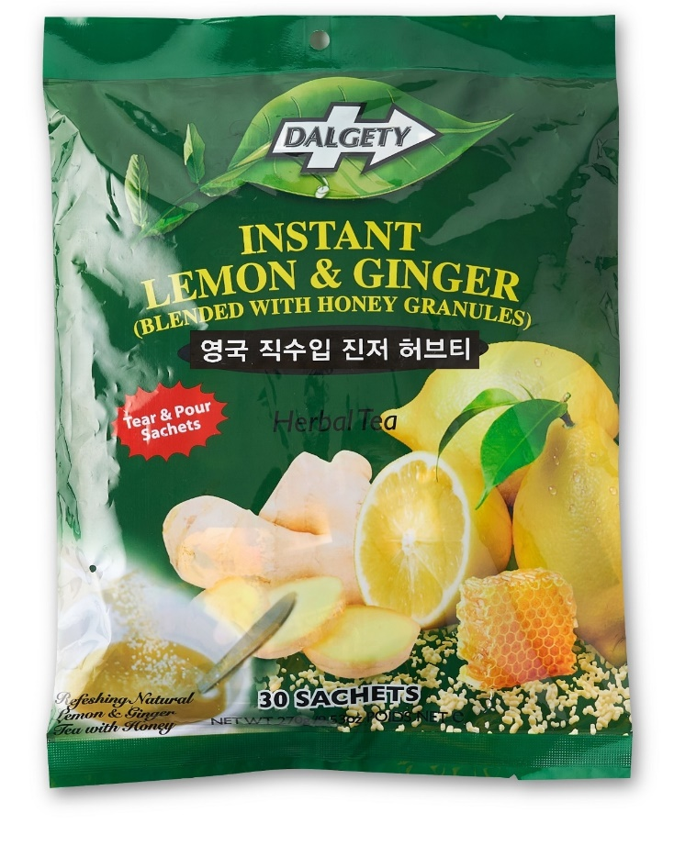
Products in Business
영국 DALGETY사 제품 국내 독점 공급 (국내상표출원 40-2021-0114303)
판매 제품
Ginger Herbal Tea (생강차)
Lemon & Ginger Herbal Tea (레몬생강차)
Ginseng & Ginger Herbal Tea (인삼생강차)
제품 특징
DALGETY사의 차별화된 방식으로 제조하여
찬물에도 쉽게 녹는 과립형 생강차
풍부한 생강맛과 꿀이 첨가된 제품
유기농 재료만을 사용한 천연제품

Slide 5
